Slide 1
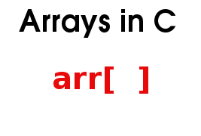
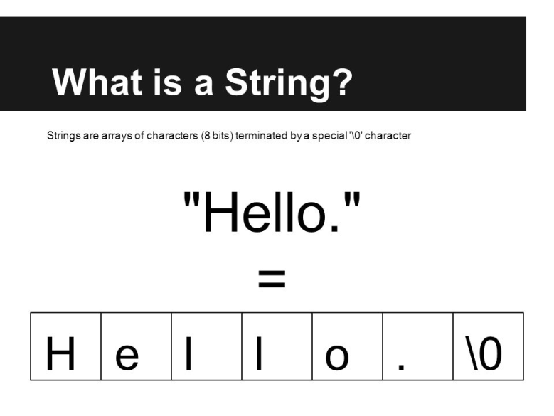
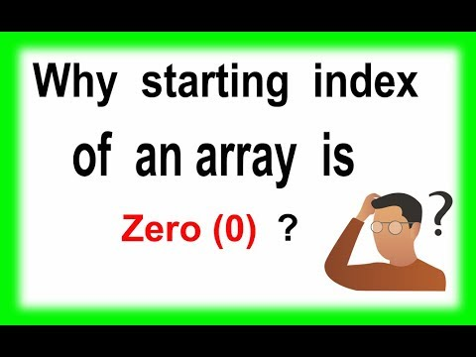
Arrays, Strings and Formatted Input/Output

Slide 2
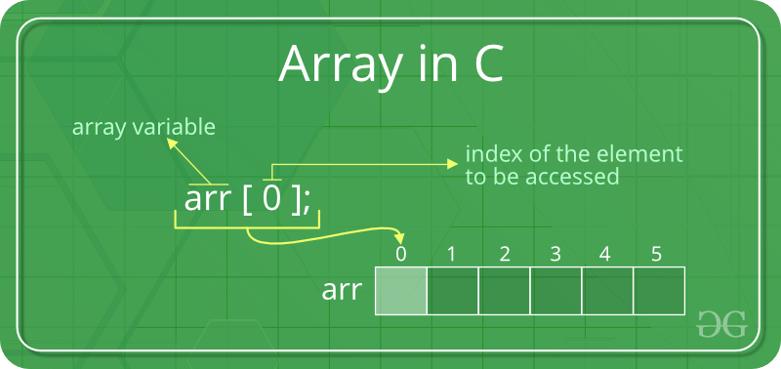
Arrays: Diziler
Tanım : Belirlenmiş bir amaç için aynı isim uzayında ve veri tipinde oluşturulmuş sıralı değişkenlerdir.
* Sıralı elemanlara sahip bir kümeye benzetilebilir.
* Elemanlarına dizinin indeksleri kullanılarak
rastgele erişilebilir.

Slide 3

Why do we need arrays?
We can use normal variables (v1, v2, v3, ..) when we have a small number of objects, but if we want to store a large number of instances, it becomes difficult to manage them with normal variables.
The idea of an array is to represent many instances in one variable.

Slide 4
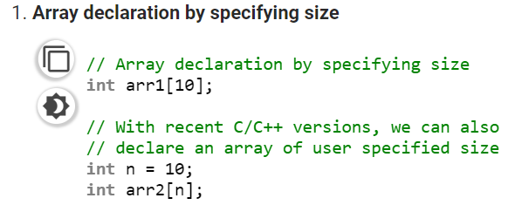
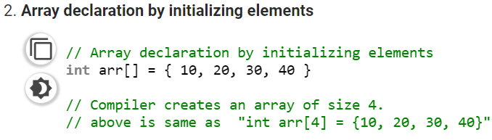
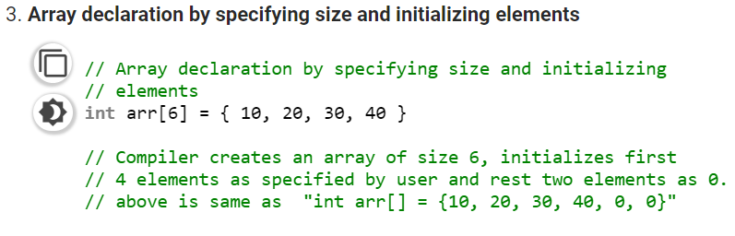
Array declaration

Slide 5
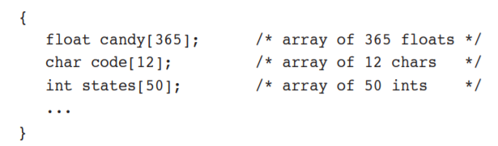
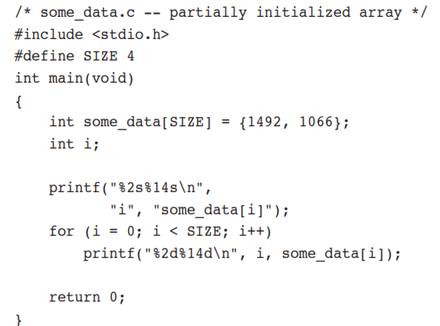
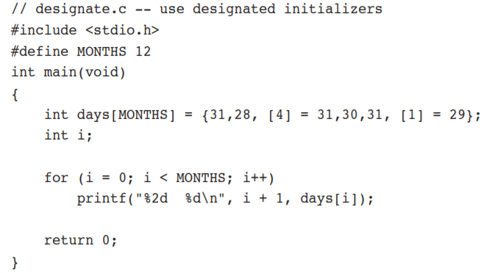
Array declaration
Bir dizinin eleman sayısını sizeof(dizi ismi) operatötü verir.

Slide 6

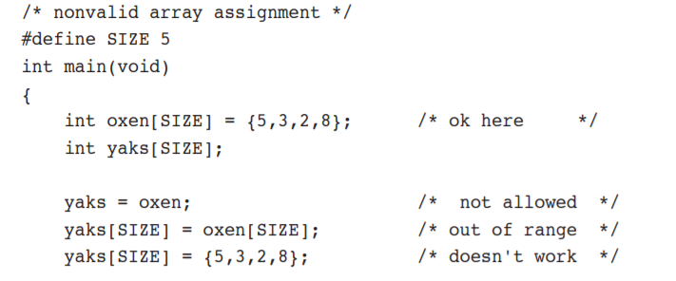
Array declaration

Slide 7

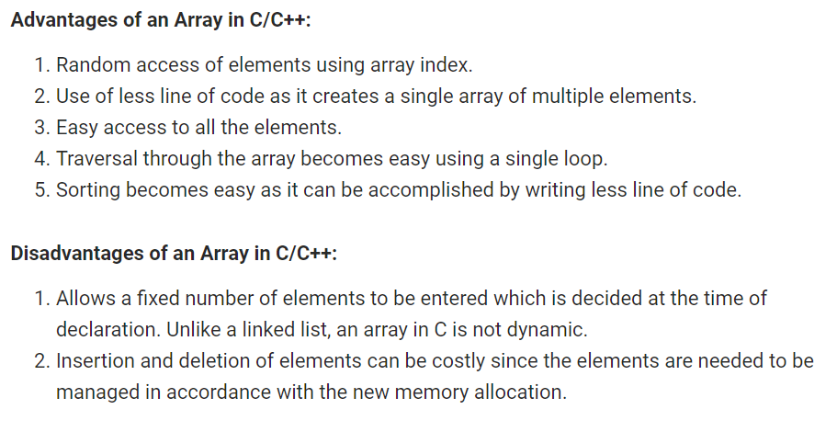
Array in C …

Slide 8
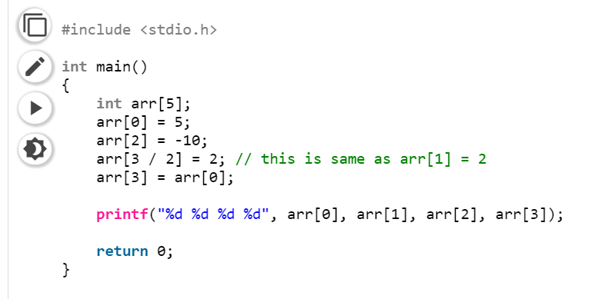
Accessing Array Elements:

Slide 9

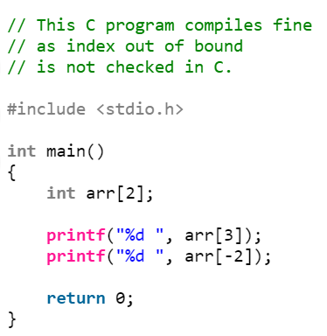
Accessing Array Elements:
No Index Out of bound Checking:

Slide 10
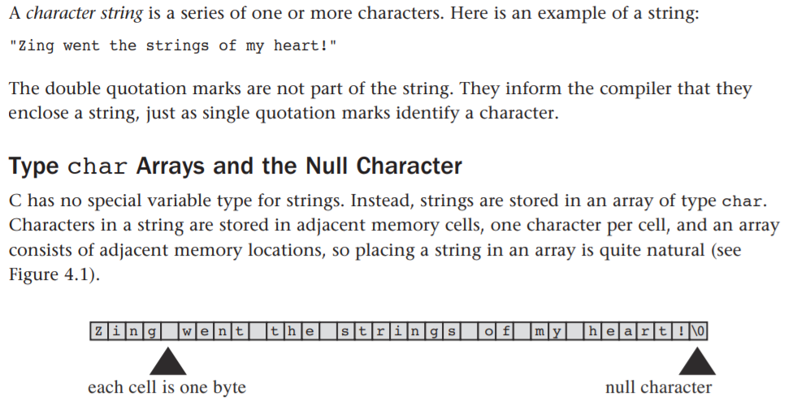
Character Strings:
This is the null character, and C uses it to mark the end of a string.
The null character is not the digit zero; it is the nonprinting character whose ASCII code value (or equivalent) is 0.

Slide 11
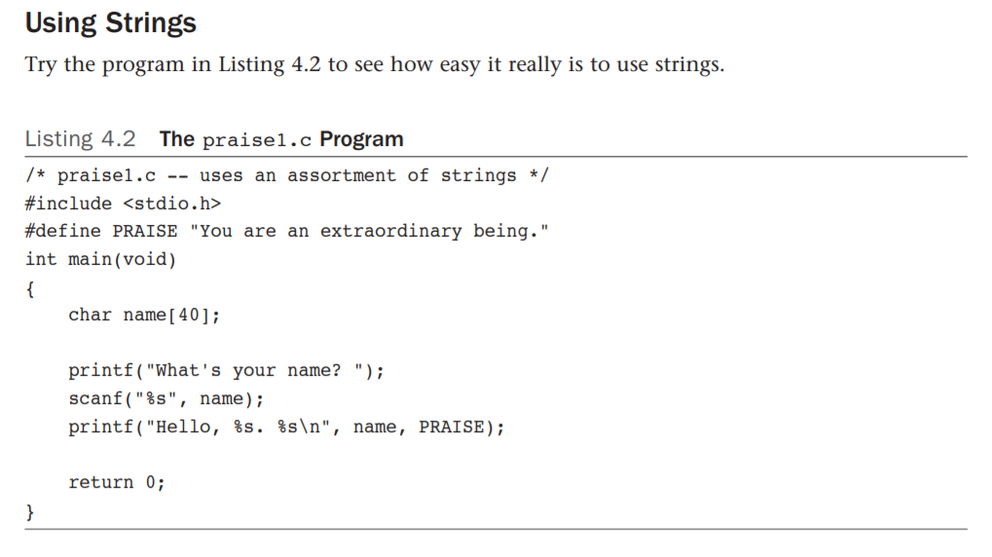

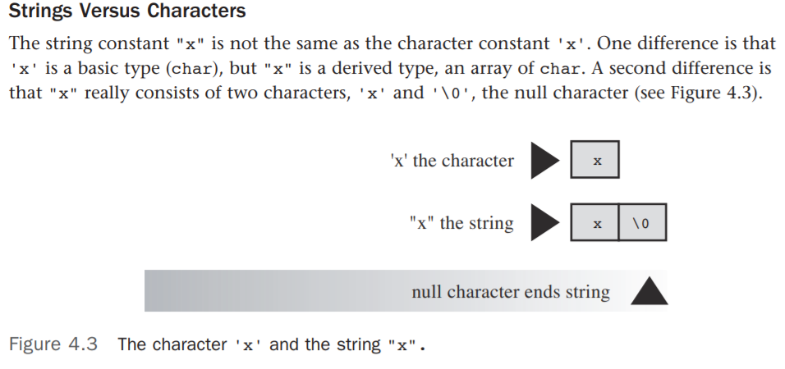

Slide 12
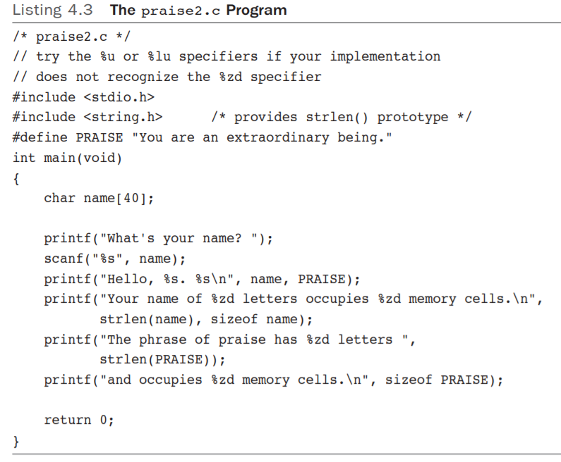

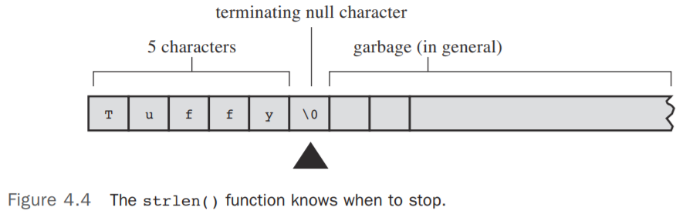
The strlen() Function

Slide 13
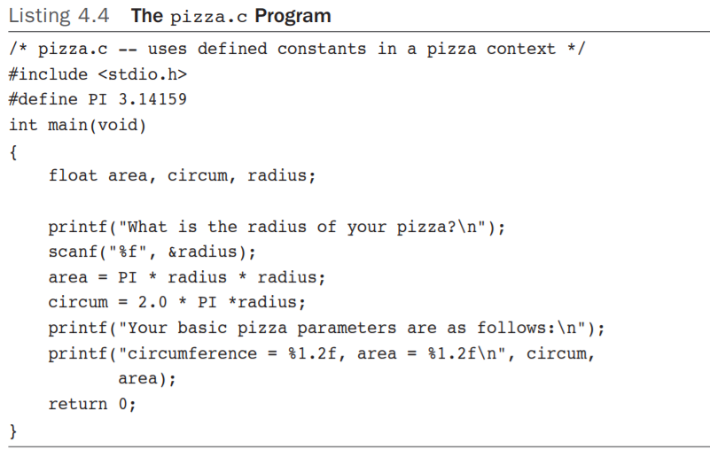
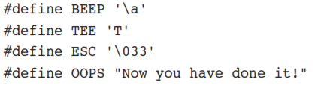
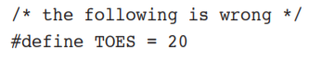
Constants and the C Preprocessor
Ön işlemci direktifleri « # » karakteri ile başlayan ifadelerdir ve derleyiciye verilen özel komutlardır.
#include ….
#define …
…

Slide 14
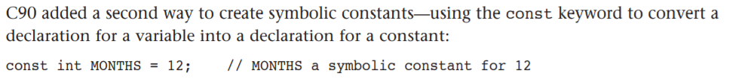
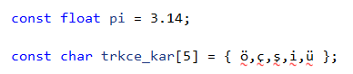
The const Modifier
Wrong using.
Sembolik sabitleri kullanmak, yazılan programı sayıların karmaşıklığından kurtararak daha anlamlı hale gelmesini sağlar.
Böylece geliştirilen algoritma yazılımda sözsel bir biçimde ifade edilebilir.

Slide 15
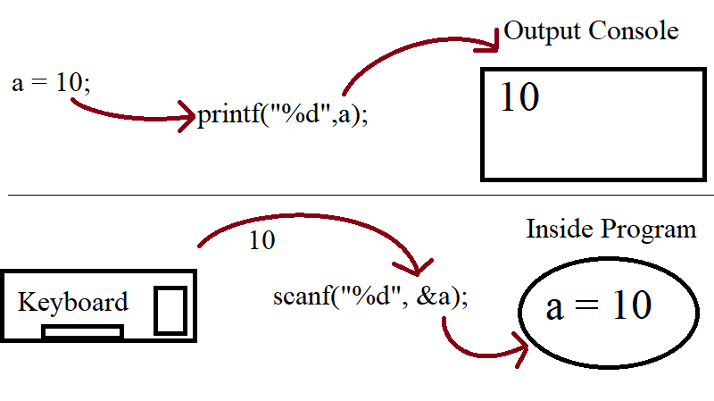
Exploring and Exploiting printf() and scanf() (sf141)
The functions printf() and scanf() enable you to communicate with a program. They are called input/output functions, or I/O functions for short.
They are not the only I/O functions you can use with C, but they are the most versatile
Although printf() is an output function and scanf() is an input function, both work much the same, each using a control string and a list of arguments.

Slide 16
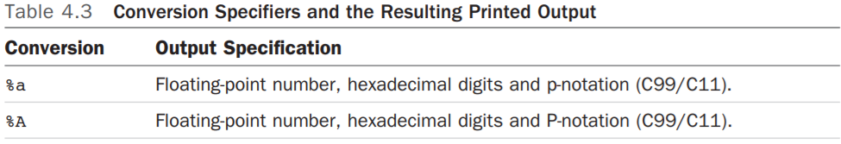
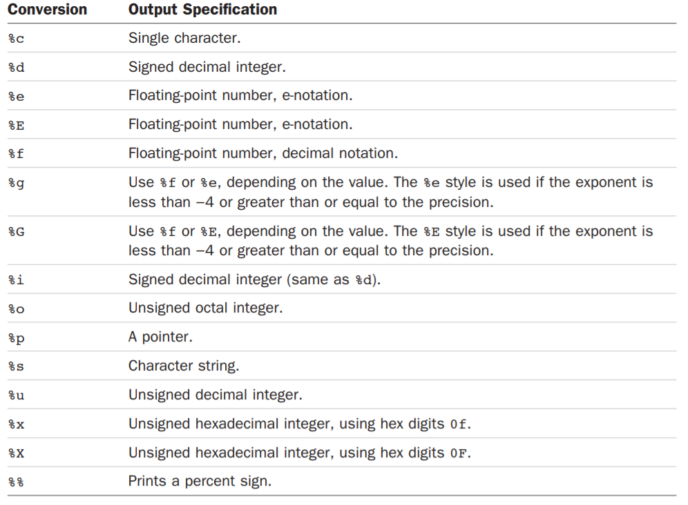
The printf() Function

Slide 17
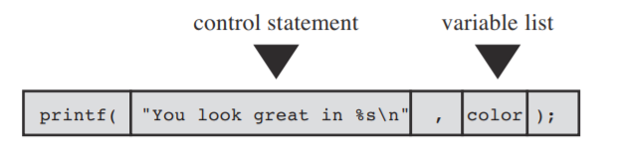
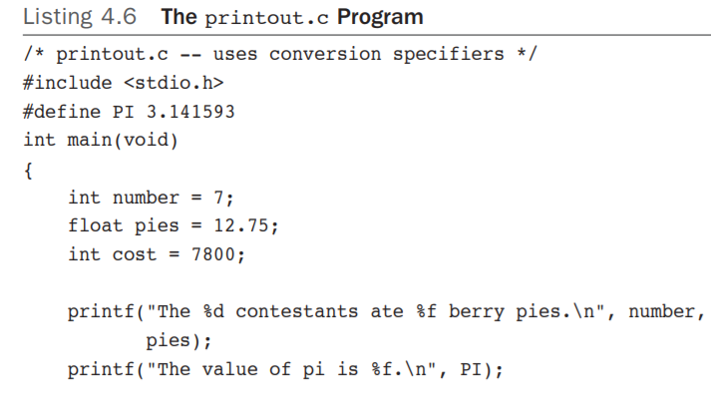
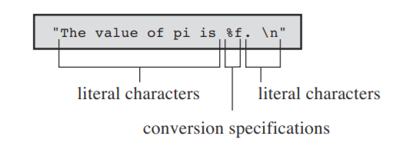
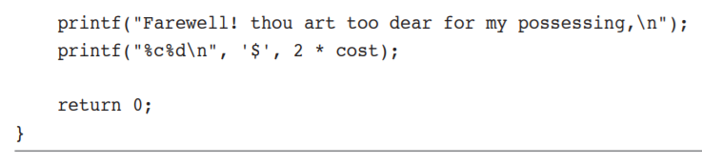

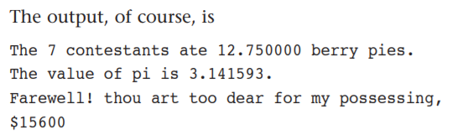
Using printf()

Slide 18
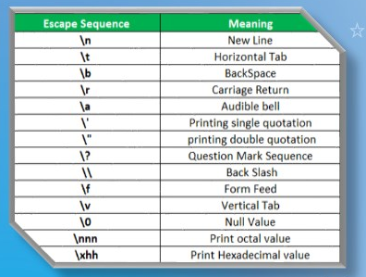
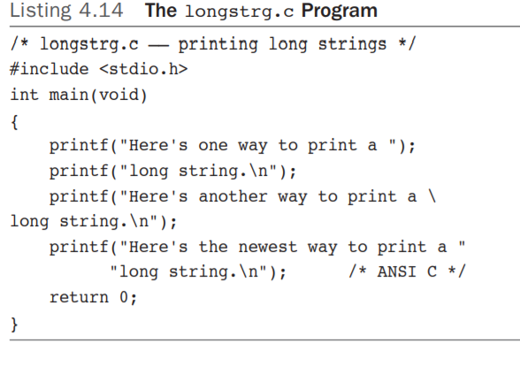
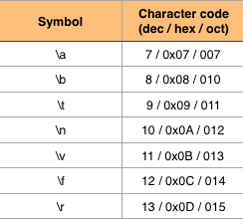
Printing Long Strings
Occasionally, printf() statements are too long to put on one line. Because C ignores whitespace (spaces, tabs, newlines) except when used to separate elements, you can spread a statement over several lines, as long as you put your line breaks between elements.

Slide 19
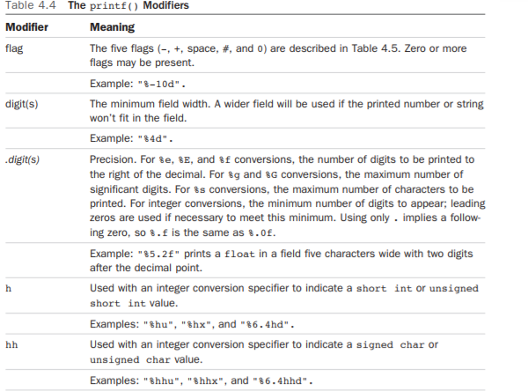
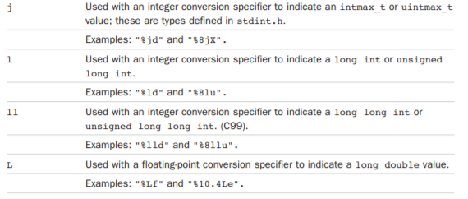
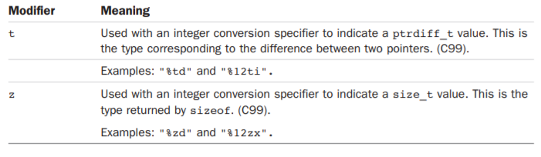
Conversion Specification Modifiers for printf() (sf, 145)
You can modify a basic conversion specification by inserting modifiers between the % and the defining conversion character.

Slide 20
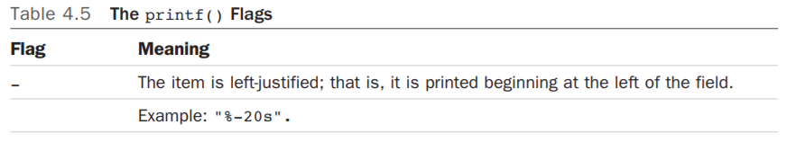
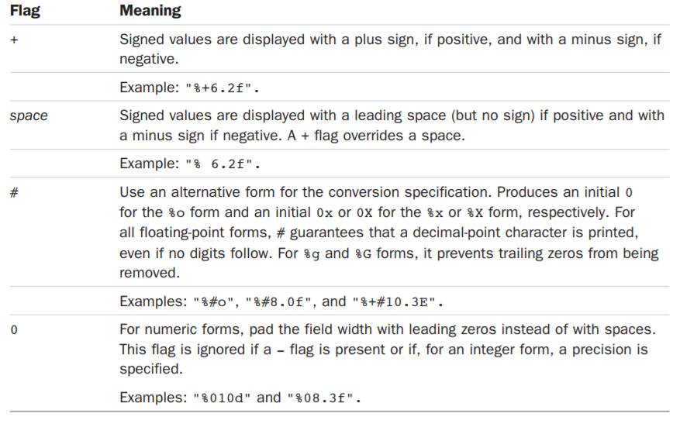

Slide 21
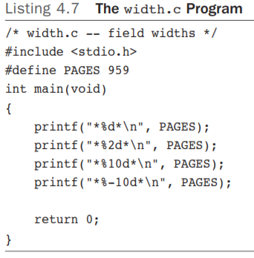
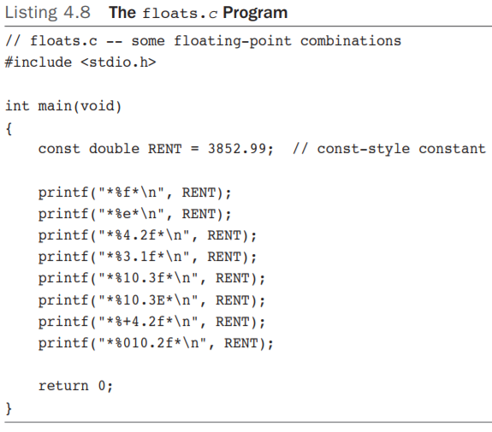
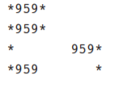
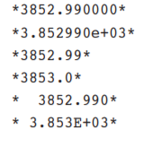
Examples Using Modifiers and Flags (sf147)

Slide 22
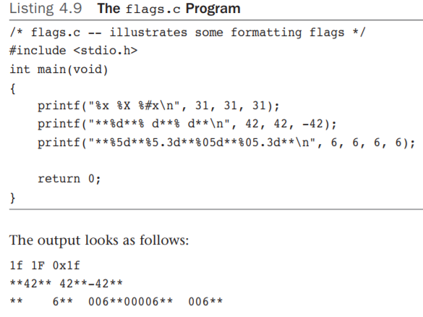
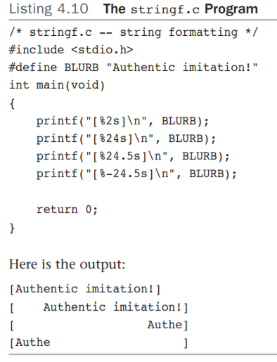
Examples Using Modifiers and Flags (sf147)
The Return Value of printf() :
The printf() function also has a return value;
it returns the number of characters it printed. If there is an output error,
printf() returns a negative value.

Slide 23
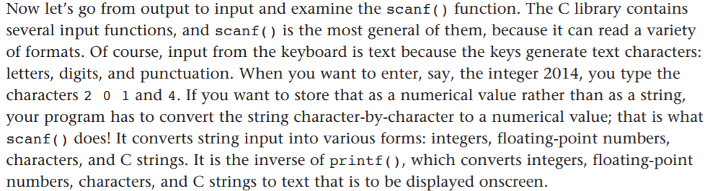
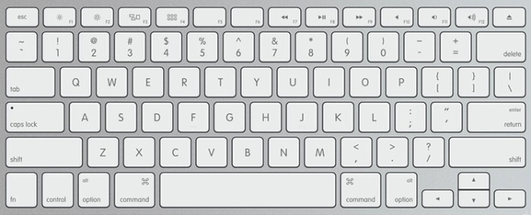
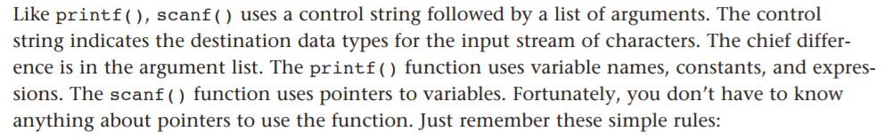
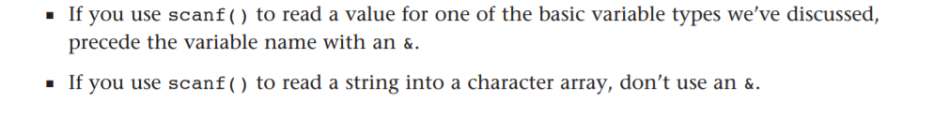
Using scanf()

Slide 24




Using scanf()
Scanf() işlevi, girdinin ayrı alanlara nasıl bölüneceğine karar vermek için boşluk vb. (yeni satırlar, sekmeler ve boşluklar) kullanır.
Aradaki boşluk üzerinden atlayarak art arda dönüşüm özelliklerini ardışık alanlarla eşleştirir.

Slide 25


Conversion Specifiers for scanf()

Slide 26


Conversion Modifiers for scanf()

Slide 27

Regular Characters in the Format String
Girilen değerler uygun tipte ve TAB tuşu ile boşluk bırakılarak girilmelidir.
Girilen değerler uygun tipte ve aralarına virgül konularak girilmelidir.
scanf() ile belirlediğiniz herhangi bir giriş formatında konsoldan giriş okuyabilirsiniz. Sadece klavyeden veri girişinin belirlenen bu formata uygun olmasının sağlanması gerekir. Aksi takdirde yanlış okuma yapılır.
The scanf() Return Value :
The scanf() function returns the number of items that it successfully reads.
If it reads no items, which happens if you type a nonnumeric string when
it expects a number, scanf() returns the value 0.

Slide 28



The * Modifier with printf() and scanf() sf162

Slide 29




The * Modifier with printf() and scanf() sf162

Slide 30


